Slide 1
OPENGL SB6 Chapter 3
Following the pipeline

Slide 2
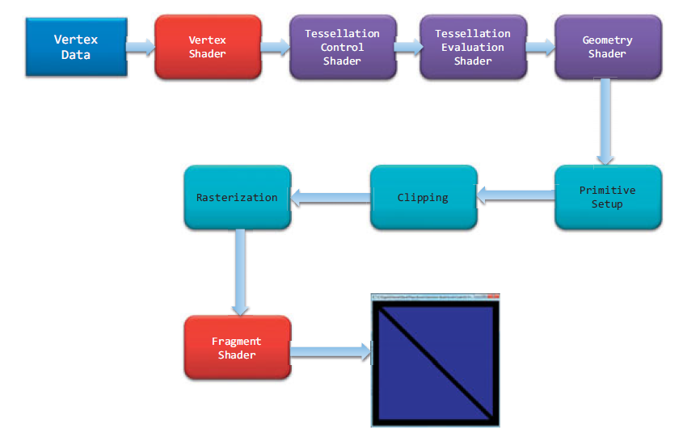
Pipeline流程

Slide 3
Vertex shader

Slide 4
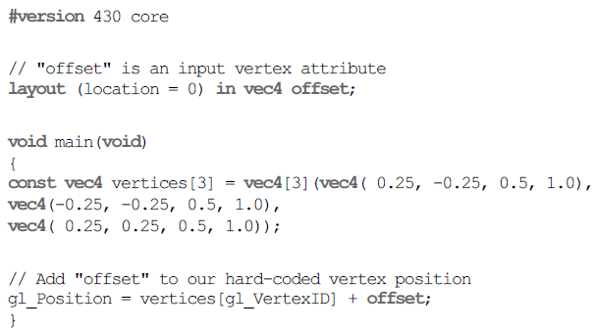
VERTEX ATTRIBUTES (1)
Shader間 data in/out
的宣告
Shader間傳值
所需參考的
index
會依據glDrawArrays所寫入的參數設定gl_vertexID所取的範圍，
取得對應的vertex後再加上更新的offset值，最後存入position變數

Slide 5
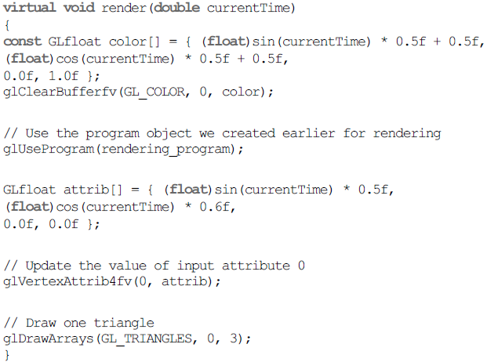
VERTEX ATTRIBUTES (2)
利用sin和cos加上
currentTime產生
隨機值
將attrib傳回到
location = 0 的
Vertex Attribute
更新原有的值

Slide 6
Vertex Shader
Vertex Shader
input : vertex position
output : 經過幾何變換後的 vertex position
模型座標是由多座標點(Vertex)所構成，而Vertex Shader則是藉由改變點座標使得模型產
生形變，為pipeline的主要stage之一，是管線作業的第一個stage，為programmable。
Data以
Vertex Attribute
型式傳入
Vertex fetching(pulling)
抓取Data
進入Vertex Shader

Slide 7
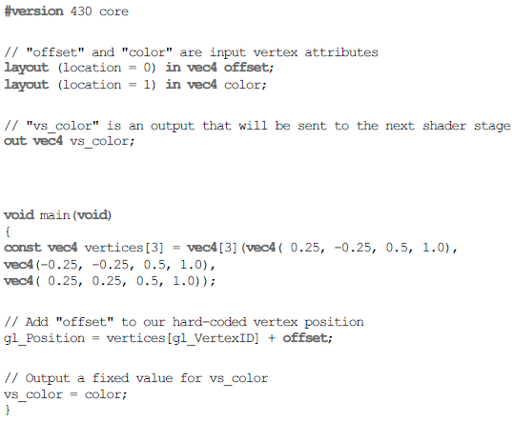
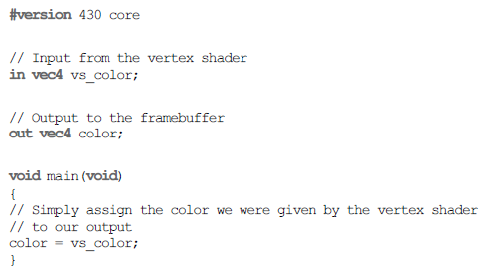
Passing data from shader to shader
Vertex Shader
Fragment Shader
1
4
可更新的
Attribute值
3
在Vertex Shader的color 資訊經由in/out字符
傳遞給Fragment Shader
2

Slide 8
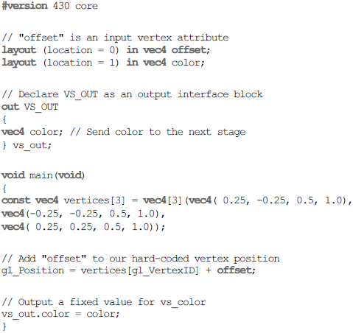
Interface block (1)
為了使Pipeline內各Stage間可以做更廣泛的溝通，
我們藉由將多個不同的變數放入Interface Block內
來達成，也因為block內型態不同的變數，導致整
體結構類似於Structure。
Vertex Shader
block name
instance name

Slide 9
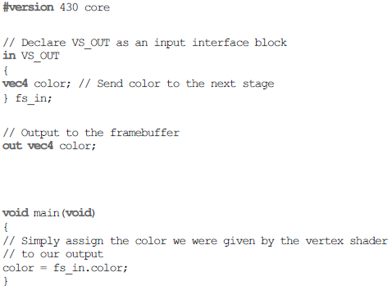
Interface block (2)
各Shader可用Interface block在pipeline satge間資訊傳遞，但並無法將Inputs或Outputs進行grouping。

Slide 10
Tessellation shader

Slide 11
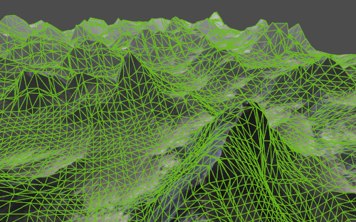
Tessellation (1)
1. 可稱作”平面填充”或”曲面細分”，主要是一種將high-order primitive (patch)細分為點、線和三角
形的方法，而這些high-order primitive (patch)是由許多control point所構成。
2. Tessellation主要用於使圖形更加精細平滑的Shader，藉此達到細緻的貼圖和線條品質。
3. 可分為三個部分，分別是 A. Tessellation Control Shader (TCS)
B. Fixed - Function Tessellation Engine
C. Tessellation Evaluation Shader(TES)

Slide 12
Tessellation (2)
Tessellation Control Shader (TCS)
input : Patch，一個patch可視為多個vertex的集合，並包含所有vertex的屬性(座標、顏色等…)
output : Patch 、 gl_TessLevelOuter 、 gl_TessLevelInner
1.決定要送入Tessellation Engine的資料的Tessellation Level。
決定要送入Tessellation evaluation shader的資料。
2.input data的來源是Vertex Shader，且是以batches的形式傳入。而這些batches的大小會與 每個patch內的頂點數相同。
3.control point的產生會使用到output layer字符 ，其中N代表每個patch
的control point數量

Slide 13
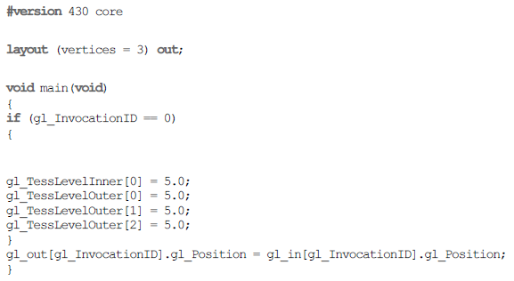
Tessellation (3)
TCS
output control point 3個
zero-based index for gl_in and gl_out array
tessellation factors
將存在於tcs gl_in array內的資料存入gl_out
以便傳入下一個階段

Slide 14
Tessellation (4)
Tessellation Outer
三角形: gl_TessLevelOuter[0]~[2](3個邊)
四邊形: gl_TessLevelOuter[0]~[3](4個邊)
線(獨立未相交的) : gl_TessLevelOuter[0]~[3](4個邊)
Tessellation Inner
三角形: gl_TessLevelOuter[0]
四邊形: gl_TessLevelInner[0]~[1](水平、垂直)
線(獨立未相交的) : No gl_TessLevelInner

Slide 15
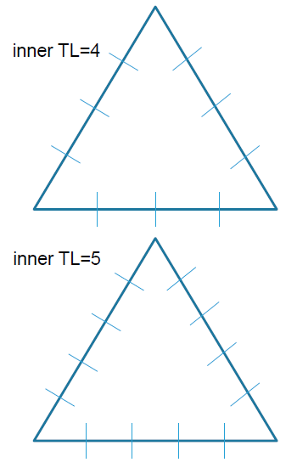
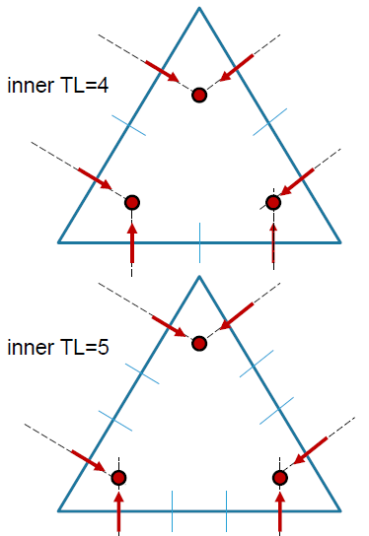
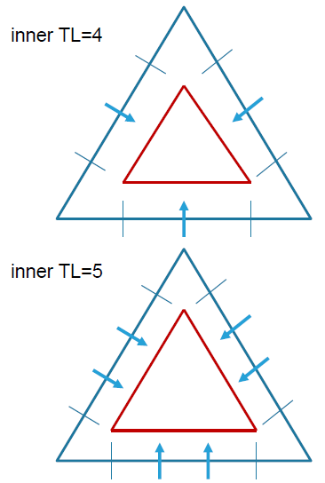
Tessellation (5)
Tessellation Inner 切割方式

Slide 16
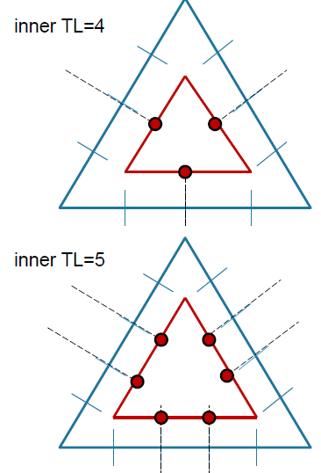
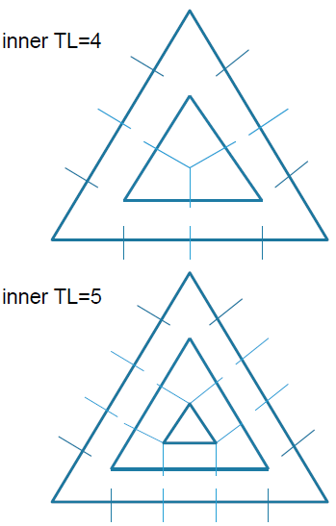
Tessellation (6)
EVEN
ODD

Slide 17
Tessellation (7)
Fixed - Function Tessellation Engine
Tessellation
Control Shader
1.Control points
2.Tessellation factors
Fixed-function
Tessellation engine
output
input
Tessellation Evaluation Shader
Pick up representing vertices
Output smaller primitives
Break patch
Producing the parameters

Slide 18
Tessellation (8)
Tessellation Evaluation Shader
input :一系列的頂點，這些頂點是三角形被分割後所產生的新頂點，利用以下程式碼設 定分割限制。Ex : layout (triangles, equal_spacing, cw) in
Abstract patch type : ​
Spacing : ​
Winding order :
output :一系列的頂點，之後的Primitive Assembly會將這些頂點組成primitives
isolines
quads
triangle
equal_spacin
fractional_even_spacin
,fractional_odd_spacing
CW
CCW

Slide 19
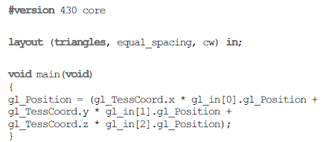
Tessellation (9)
TES
限制輸出為三角形，且
每個vertex具有相等的
空間，並規定頂點是以
順時針方向生成
TES會以gl_in array內各個Vertex的權重和位置資訊(barycentric coordinate)
進行位置計算，算出triangle內每個control point的位置

Slide 20
Tessellation (10)
gl_tessCoord 是圖形於 barycentric coordinate 上的的權重計算，乘上輸入的vertex以計算最終位置
假設有意三角形 T，由 r1, r2, r3 三個邊所構成， 在此三角形上的任意點 r ，都是由此三個邊與權重行相乘後所得到的 Sum 來決定。
而 λ1, λ2 與 λ3 (數學上通常定義為 α, β, γ )，會符合以下規範

Slide 21
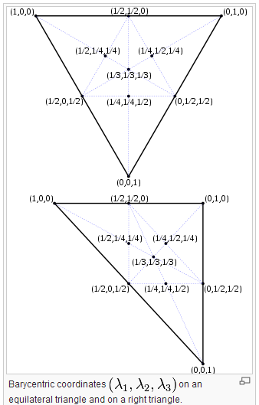
Tessellation (11)
正三角形
任意三角形

Slide 22
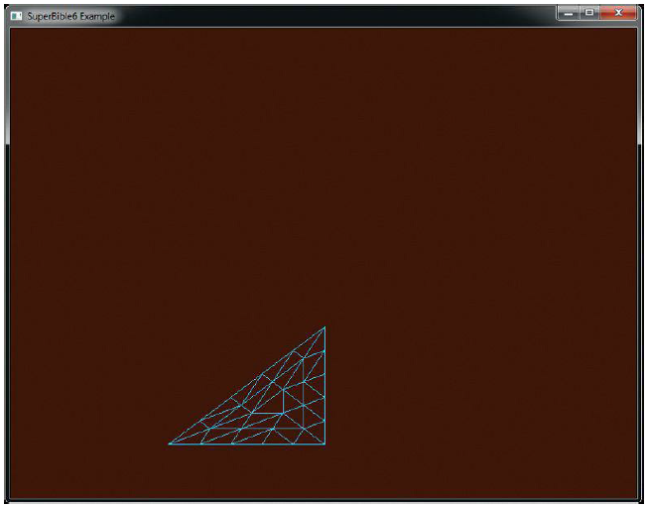
Tessellation (12)
Tessellated triangle

Slide 23
Tessellation (13)
startup( )
render( )
Shutdown( )
vs_source[ ]
tcs_source[ ]
tes_source[ ]
fs_source[ ]
Generate shader
program
glClearBufferfv
glUseProgram
glDrawArrays
glPolygonMode
glDeleteVertexArrays
glDeleteProgram

Slide 24
Geometry Shader

Slide 25
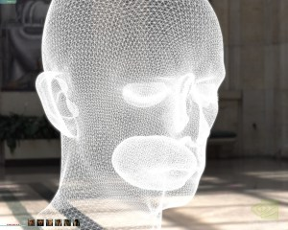
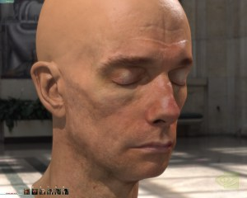
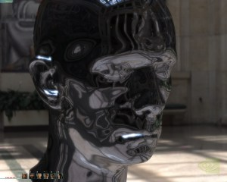
Geometry Shader (1)
Geometry Shader
input : 一個 primitive
output : 一個或多個 primitive
1. 處理從Vertex Shader所產生的primitive(圖元)，最後將一個以上primitiv往下個pipeline stage送出，進行Primitive Assembly 、Clipping以及Rasterization。
2. 通常用於物件表面的形態變化。
vertex shader fragment shader geometry shader

Slide 26
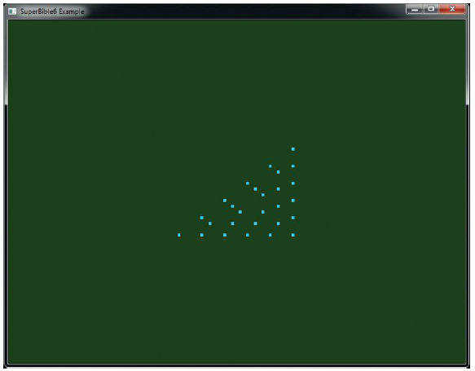
Geometry Shader (2)
Tessellated triangle after adding a geometry shader

Slide 27
Geometry Shader (3)
startup( )
render( )
Shutdown( )
vs_source[ ]
tcs_source[ ]
tes_source[ ]
fs_source[ ]
gs_source[ ]
Generate shader
program
glClearBufferfv
glUseProgram
glPointSize
glDrawArrays
glDeleteVertexArrays
glDeleteProgram

Slide 28
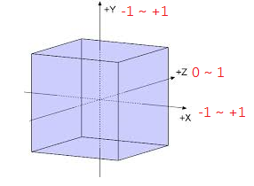
Fixed-function part of the pipeline (1)
Primitive Assembly
將在Vertex Shader所產生的primitive進行重組，對頂點做grouping，使其形成“線”或
“三角形”。
Clipping
過程中會將Homogeneous space(齊次坐標系)轉換為Cartesian
space(直角坐標系)，如範例中的宣告 : vec4(0.25, 0.25, 0.5 ,1.0)，
轉換後的位置符合normalized device space。右圖為此space中的可
視區域，各個對應到此space的primitive，若頂點在space內為可見
，且會被送往下一階段，反之則會被省略，其他情形則有特殊的
處理方式。

Slide 29
Fixed-function part of the pipeline (2)
Rasterization
是一種找出在primitive內(“線”或“三角形”)是否存在頂點的演算法，且可平行化，大部分 都使用half-space-based的方法，這些primitive內的頂點代表了螢幕上的每個像素，而搜尋 這些點最簡單的方法即為Scan-line(固定y座標，對x座標橫著搜尋)，且是以z字型由上往 下搜尋，經過這些處理之後即完成Rasterization，後續要處理的對像從頂點(Vertex)變成 了像素(Pixel)
Primitive Assembly
Clipped
Rasterization
Send the visible primitive to the fixed-function subsystem
Fragment Shader

Slide 30


Viewport transformation
1. 在執行過clipping後，雖然所有的頂點都符合normalized device coordinate，但視窗的建構和物件的呈現(擺入window內)則必須依靠viewport transform。
2. 藉由呼叫glviewport( ) 和 glDepthRange( )對viewpoint bound進行設定。
A. glViewport(橫座標,縱座標,寬度,高度)，決定畫布的長寬大小。
B. glDepthRange(GLclampd NearVal, GLclampd FarVal) ，設定深度座標。
3. 轉換依據 $X_{W}$、$Y_{W}、Z_{W}$ : window space之結果座標
$X_{d}$ 、$Y_{d} 、Z_{d}$ : normaized device space內的座標
$P_{X} 、P_{y }$ : viewport之寬與高
$O_{X}、O_{y }$: 原始的viewport
f 、 n : z座標上，far與near分別對plane的距離

Slide 31

Culling (optional STAGE) (1)
1.在一三角形準備進行下一步處理之前，可以觀察此圖形是為”正對viewer(front-facing)”或
”背對viewer(back-facing)”。
2. back-facing的物件通常會被front-facing的物件遮擋，或直接被省略。
3. 點與線因不具有幾何面積，所以並不適用此stage的culling策略。
4. 此為openGL所使用的推算公式，計算三角形的signed area在window space中的值。

Slide 32
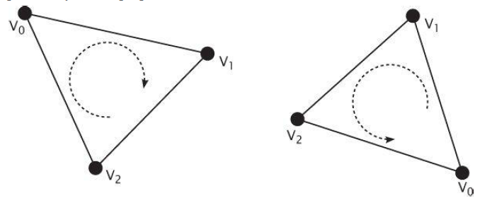
Culling (optional STAGE) (2)
5. area為正值，代表為front-facing，且為逆時針(GL_CCW)方式生成頂點
area為負值，代表為back-facing，且為順時針(GL_CW)方式生成頂點

Slide 33
Fragment (pixel) Shader (1)
Fragment (pixel) Shader
input : 完成vertex相關作業後的圖形
output : 經過像素處理或著色後的圖形，顏色為fragment shader內根據位置產生或者程式 指定的
Pixel為像素，當模型進行完頂點變換之後，需要進行表面的著色時，則會運用到 Fragment (pixel) Shader，是pipeline內的主要stage之二，也是管線作業的倒數第二階段， 為programmable。經過此Shader處理的資料則可進入framebuffer，等待顯示或其他作業。

Slide 34
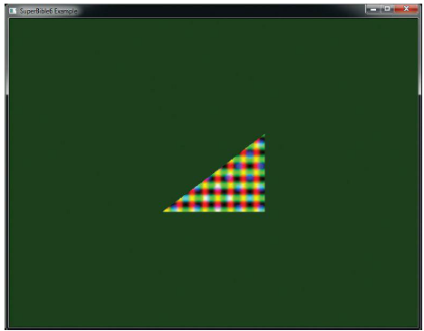
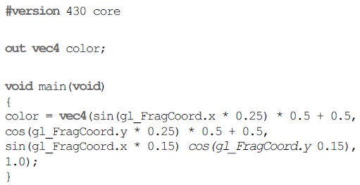
Fragment (pixel) Shader (2)
gl_FragCorrd( ) : 可找出fragment在
window上的位置

Slide 35
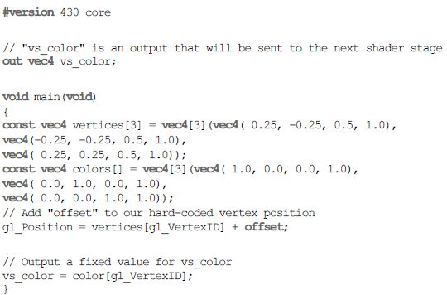
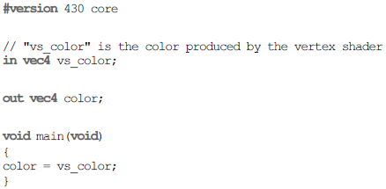
Fragment (pixel) Shader (3)
Vertex Shader
Fragment Shader
colors array
assign color information using gl_VertexID

Slide 36
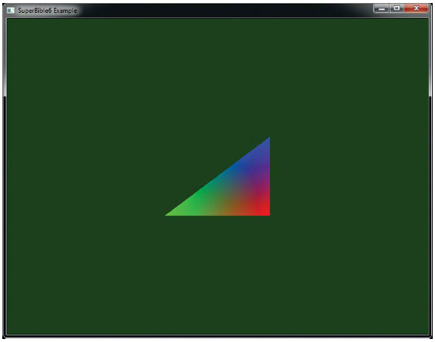
Fragment (pixel) Shader (4)
Color changes smoothly across the triangle

Slide 37
Fragment (pixel) Shader (5)
Generate shader
program
startup( )
render( )
Shutdown( )
vs_source[ ]
fs_source[ ]
glClearBufferfv
glUseProgram
glDrawArrays
glDeleteVertexArrays
glDeleteProgram

Slide 38
Framebuffer and others

Slide 39
Framebuffer operations
1. 是管線作業的最後一個階段。
2. 用於存放visible content、部分記憶體空間內的重要資訊與狀態紀錄。
其中，狀態記錄包含格式、寫入哪個區塊等…，存放於framebuffer object(可視為framebuffer的
一部份)。
3. 除了預設的framebuffer，使用者也可以自行定義所需的framebuffer做為不同的用途。

Slide 40
Pixel operations (1)
Fragment shader產生output後，會接著對這些output做不同的測試與處理，而非直接輸出到螢幕。
1. Scissor test : 利用一矩形來測試fragment，在此矩形內的會被保留且進行下一步處理，其餘的
部分將被放棄。
2. Stencil test : 將對Stencil Buffer中的資訊與應用程式的參考值進行比較，雖然Stencil Buffer的內
容並無任何語意和意義，但可被任意使用。
3. Depth test : 將fragment的z座標與depth buffer中的內容進行比較，0代表最接近的可能點，1則
表示最遠的
*test 2 & 3 皆是single value perpixel的方式儲存

Slide 41
Pixel operations (2)
4. Fragment color : 依照frambuffer存放的資料形態送到不同的地方做測試
A. floating-point、normalized integer >> blending operation stage
運用不同功能的函式，將資料和基礎元件從framebuffer和fragment shader中 提取，並經過計算後再將新的值存放回去。
B. unnormailized integer >> logical operation stage
對shader和framebuffer的內容作邏輯運算(AND、OR、XOR…)以產生新的
值，並存回framebuffer內。

Slide 42
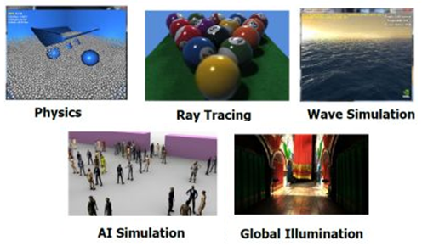
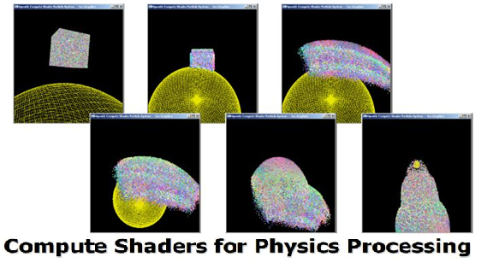
COMPUTER SHADER (1)
1. 其工作性質類似於先前介紹的其他shader，雖然也是graphics-oriented stages，但可視為一獨立
且較特別的pipeline，主要用途可以使用GPU作為平行處理器加以應用。(光線追蹤、反鋸齒、
物理特效等…)。

Slide 43
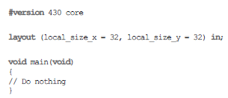
COMPUTER SHADER (2)
2. 對於單一一項工作，統稱為work item，若將數個work item集結則形成local workgroups，而這些
groups的集合就可送入pipeline進行處理。
3.一個沒有內容的computer shader
一個workgroup 包含 32 * 32個work
items運用input layout qualifier來定義

Slide 44
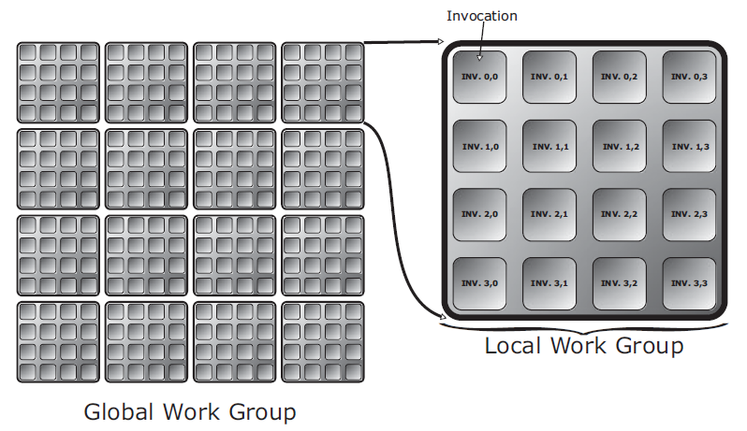
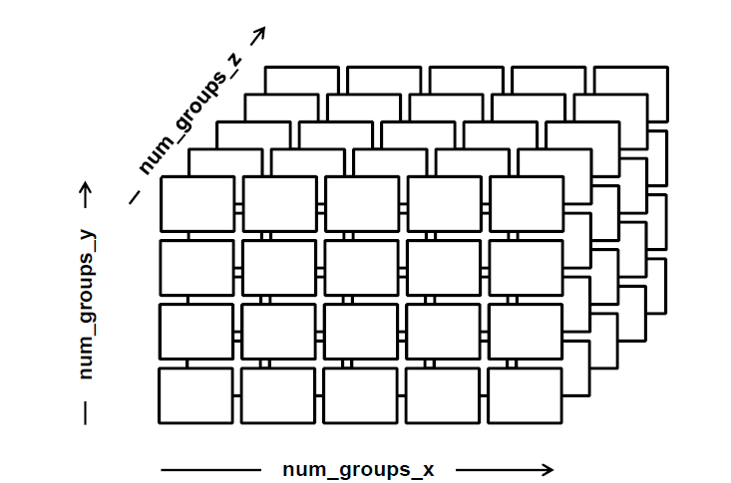
COMPUTER SHADER (3)
Working group with two dimensions
Working group with three dimensions

Slide 45
COMPUTER SHADER (4)
常用功能:
GL_COMPUTER_SHADER | computer shader物件宣告
gl_ShaderSource( ) | 附加GLSL(openGL shading language)到computer shader object上
gl_CompileShader( ) | 編譯computer shader
glAttachShader( ) | 將編譯後的shader附加到program object上
glLinkProgram( ) | 最後對program執行Link工作

Slide 46
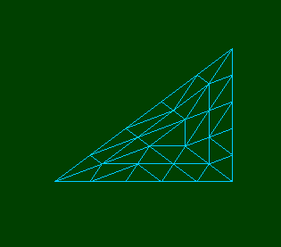
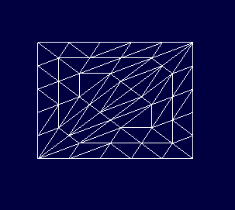
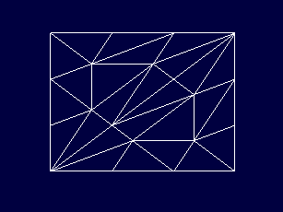
Homework
Hint: 1. TessLevelOuter必須隨邊數改變
2. glDrawArray 的頂點數目
3. Layout的vertice數目
4. vec4 vertices[ ]頂點宣告
5. gl_TessLevelOuter改變tessellation level
簡單幾何圖形繪製與Tessellation觀察
請對範例:tessellatedtri.cpp進行修改
改變圖形形狀或tessellation level
範例: http://www.openglsuperbible.com/example-code/
三個點一個三角形
六個頂點兩個三角形
改變Tessellation level

